Slide 1
Modelo C4
Dr. Juan Carlos Olivares Rojas
Agosto 2022
Notes:
1

Slide 2
Introdución
C4 es un modelo para visualiza Arquitectura de Software
Fue desarrollado por Simon Brown.
Su nombre viene de 4 componentes principales:
Contexto
Contenedor
Componentes
Código

Slide 3
Problema
Aunque existen muchas herramientas para modelar software y visualizer y especificar arquitecturas, estos no tienen una coninuidad del todo.
La idea de C4 es hacer “Mapas de Código” de forma similar a lo que se hace en una aplicación de más donde al hacer un acercamiento (zoom In) se puede visualizar de major forma

Slide 4
Características
La abstacción (abstraction-first) es la clave de todo.
Se cuenta con 5 elementos principales:
Personas
Sistemas de Software
Contenedores
Componentes
Relaciones

Slide 5
Características
Cuenta con diagramas principals (C4) y auxiliares:
Diagrama de paisaje del sistema.
Diagrama Dinámicos (parecido al diagrama de Comunicaciones y secuencia de UML)
Diagrma de Despliegue (parecido al diagrama de Despliegue de UML pero con más énfasis en nodos de infraestructura de servicios)

Slide 6
Características
La notación es muy simple
Hay equivalencia con UML
El concepto de Contenedor no debe confundirse del todo con los “containners” como docker
El manejo de “componentes” también causa ruido.

Slide 7
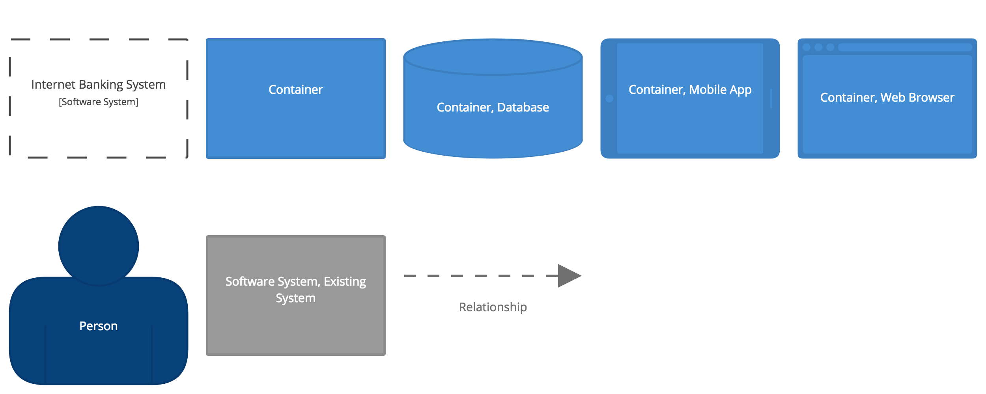
Notación Básica
Fuente: C4model.com

Slide 8
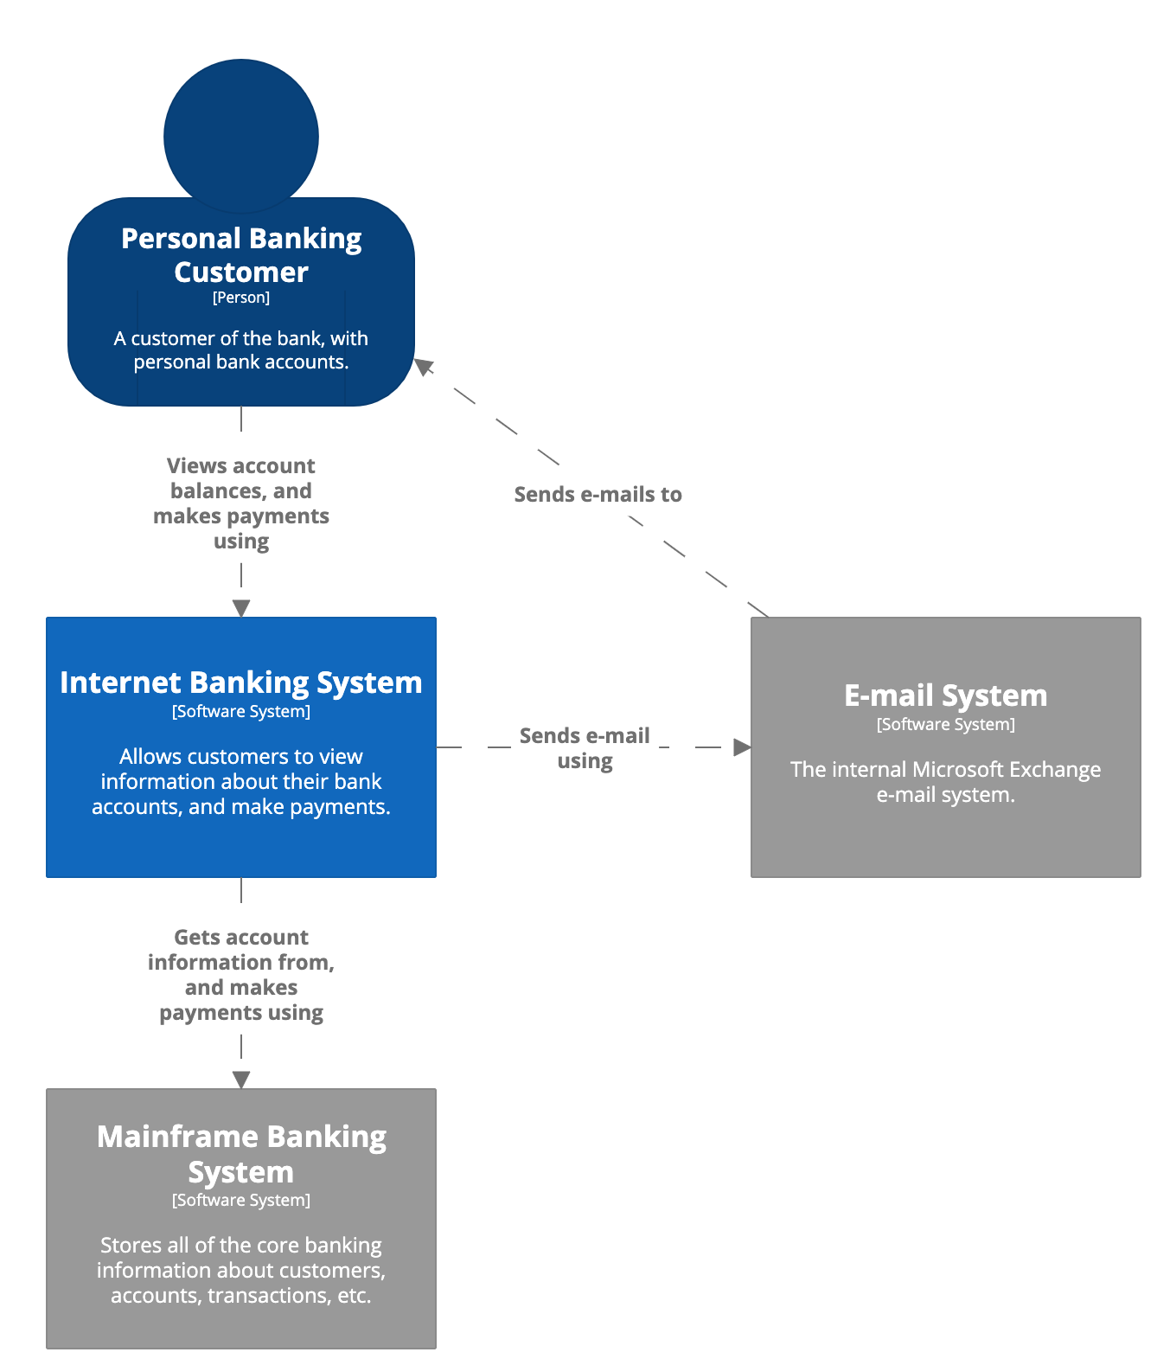
Diagrama de Contexto
Fuente: C4model.com

Slide 9
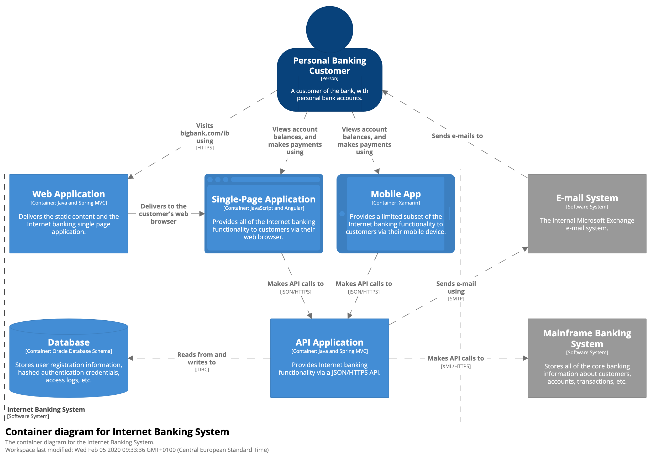
Diagramas de Contenedores
Fuente: C4model.com

Slide 10
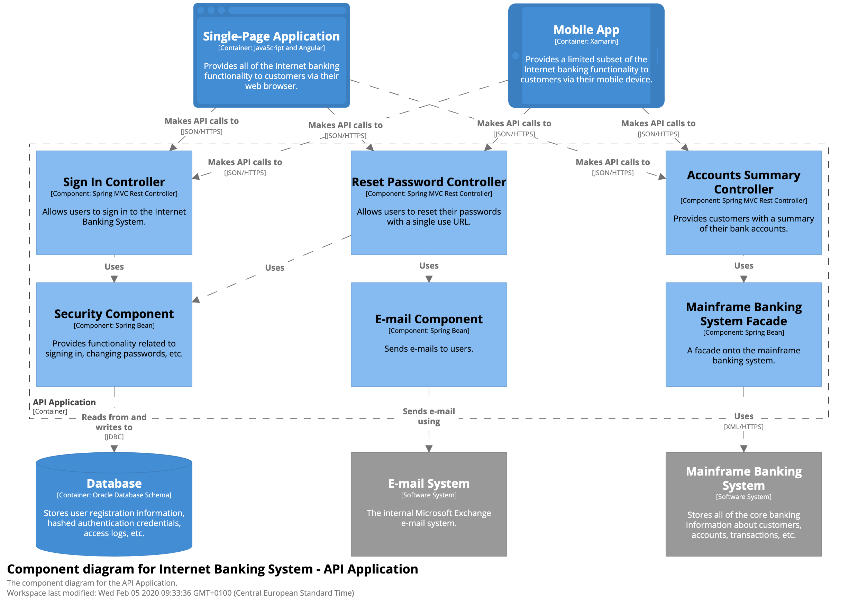
Diagrama de Componentes
Fuente: C4model.com
Notes:
Un sensor es un dispositivo electrónico que detecta y responde a algún tipo de entrada del entorno físico y convierte estas señales de salida en una pantalla legible para humanos.

Slide 11
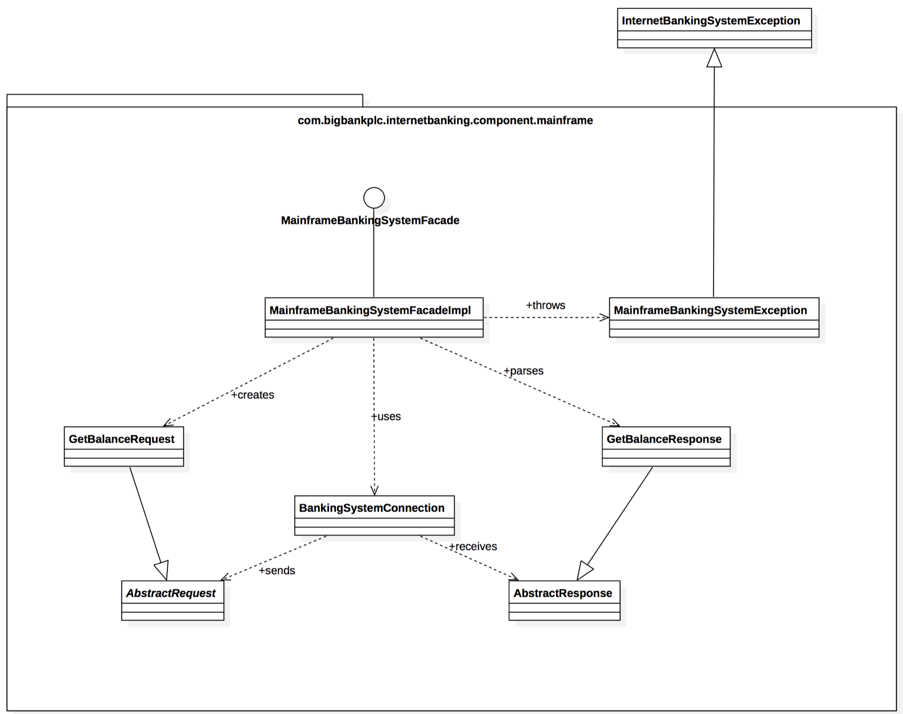
Diagrama de Código
Fuente:
C4model.com
Notes:
Un sensor es un dispositivo electrónico que detecta y responde a algún tipo de entrada del entorno físico y convierte estas señales de salida en una pantalla legible para humanos.

Slide 12
¿Preguntas?
¡Muchas Gracias!
juan.or@morelia.tecnm.mx

